Slide 1
Assemble Z’ Army
משחק אסטרטגיה מרובה משתתפים
שמשון פולק, אלישר פייג ושקד שטסל
מנחה: אסף וינריב

Slide 2
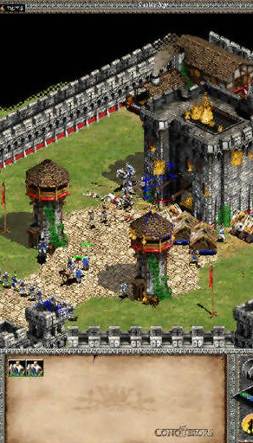
מבוא
משחק מחשב הוא תכנת מחשב המהווה משחק, ובה מתקיימת אינטראקציה תמידית עם המשתמש (השחקן).
אסטרטגיה בזמן אמת הוא ז'אנר של משחקים בהם השחקן מקבל הדמיה של מפת שדה קרב, ועליו לנהל את חייליו בקרב.
מוכר בכינוי RTS (Real Time Strategy).

Slide 3
משחקי RTS פופולריים
Total War
Age Of Empires
Company Of Heroes

Slide 4
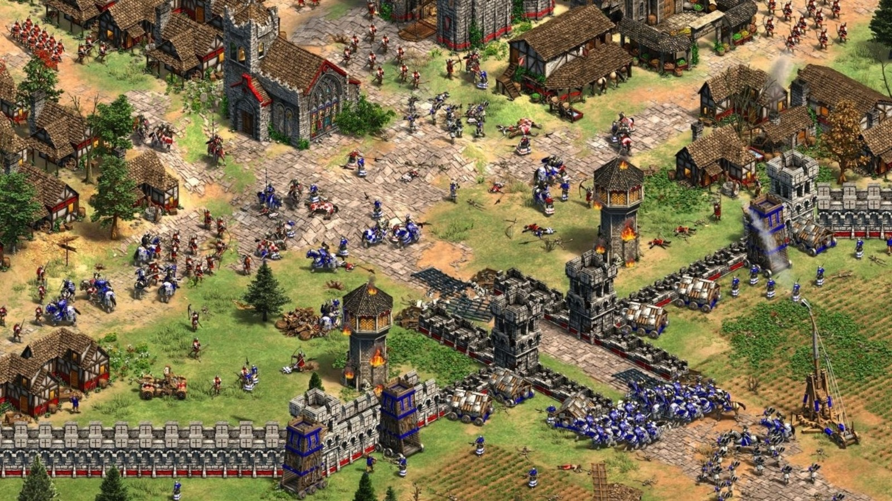
חסרונות
מותאם לקהל עם ניסיון רב במשחקים (גיימרים)
דרישות חומרה גבוהות
שעות רבות של משחק
UI מורכב

Slide 5
אז מה אנחנו רוצים לחדש?
פשוט ללמידה
משחק מקורי
פיתוח חשיבה אסטרטגית לטווח הרחוק
דרישות חומרה לא גבוהות

Slide 6
רעיון המשחק בשלבים
שלב בנייה
שלב הכשרה
שלב טקטיקה
שלב מלחמה

Slide 7
תכנון משאבים
עלויות בניינים : עלויות יחידות בסיסיות:
יחידות | עץ | מתכת | זהב | יהלום
חייל חרב | 0 | 15 | 3 | 1
איש חנית | 10 | 5 | 3 | 1
קשת | 10 | 0 | 4 | 1
רובה קשת | 8 | 6 | 3 | 2
פרש | 0 | 15 | 8 | 3
קטפולטה | 40 | 10 | 2 | 1
בנינים | עץ | מתכת
Archery | 220 | 120
Stable | 220 | 140
Swords | 140 | 340
Armory | 140 | 400
Workshop | 440 | 180
Camp | 100 | 60
Spearery | 180 | 120
Crossberry | 220 | 120
Temple | 140 | 20

Slide 8
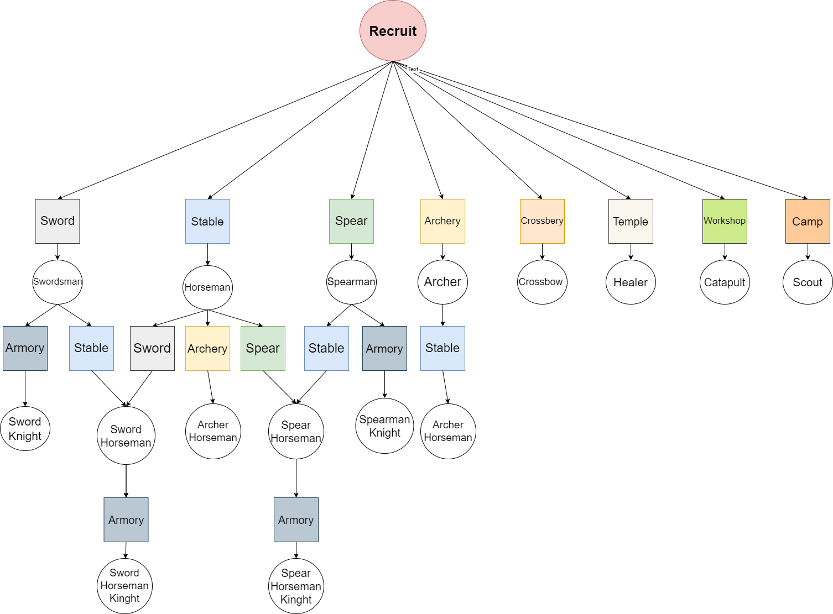
הכשרת היחידות

Slide 9
נתונים של היחידות
יחידות | התקפה | הגנה | מרחק התקפה(בבלוקים) | זמן טעינה (שניות) | מהירות (מספר בלוקים בשנייה)
מגויס | 5 | 0 | 1 | 1 | 0.8
חייל חרב | 15 | 5 | 1.5 | 1 | 1
חייל חרב - אביר | 20 | 15 | 1.8 | 1 | 1.5
איש חנית | 10 נגד פרשים-25 | 5 | 2 | 1.5 | 1.5
איש חנית -אביר | 15 נגד פרשים -30 | 10 | 2.5 | 1.5 | 2
קשת | 10 | 0 | 8 | 0.5 | 1
רובה קשת | 20 | 5 | 4 | 1.2 | 1.5
נקודות בריאות(HP)-כשהיא מגיעה ל-0, היחידה מתה
התקפה - כמה נקודות פוגעת בסיסית לוקחת מה-hp של היריב.
הגנה - כמה נקודות יורדות מהתקפה של תנועת היריב.
מהירות - כמה בלוקים לשנייה.
מהירות התקפה - כמה תקתוקים יש בין כל התקפה של היחידה.
טווח – מכמה בלוקים/מה שהוא יכול לתקוף.

Slide 10



מפרט דרישות
פיתוח מכניקת המשחק
תקשורת בין השחקנים
משחקיות חלקה

Slide 11
תכנון כללי
שימוש במנוע גרפי Unity לבניית המשחק
כתיבת קוד בשפת C# למימוש מכניקת המשחק
תקשורת בין שחקנים ברשת, באמצעות ספרייה Mirror
עיצוב פשוט ומותאם לכלל השחקנים

Slide 12

קצת על Unity
למה דווקא Unity ?
תמיכה שוטפת במנוע משחקים (דוקומנטציה, באגים וכו')
מאוד נוח עבור פיתוח משחקים בדו מימד (2d)
מגוון אפשרויות רחב למימושים שונים
מאפשר שליטה טוטלית באובייקטים השונים
משחקים פופולריים שפותחו בUnity:
Ori The Blind Forest
Temple Run
Rust
Pillars of Eternity

Slide 13

קצת על Mirror
למה דווקא Mirror ?
תמיכה שוטפת (דוקומנטציה, באגים, וכו')
תומך בצד שרת וצד לקוח וגם P2P
מקל על ההתעסקות עם השכבות הנמוכות של מודל התקשורת
קל לשימוש
תומך עד 480 שחקנים במקביל

Slide 14
מתודולגיה
עבודה בצורת Waterfall
לאחר השקת המשחק נעבור לצורת Agile בהתאם לפידבקים של המשתמשים

Slide 15
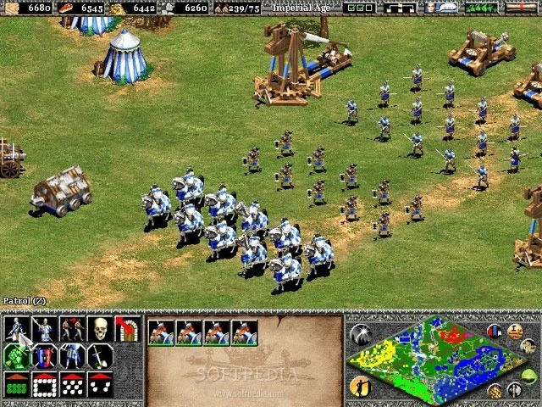
תחומי הפרויקט
פיתוח משחקים
גיאומטריה חישובית
תקשורת מחשבים
עיצוב
סאונד ומוזיקה

Slide 16

מורכבות הפרויקט
יצירת מערכת משחק מלאה
יצירת מכניקת משחק מאוזנת ומהנה
פיתוח מערכת תקשורת בין שחקנים במחשבים שונים
פיסיקה וגיאומטריה חישובית

Slide 17
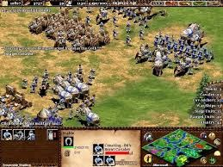
הצלחת הפרויקט
חווית משחק מלאה ואיכותית
משחקיות חלקה
מכניקה מאוזנת ומגוונת
אסתטיקה צבעונית ובעלת נושא עקבי

Slide 18
ניתוח בעיות
מערכת ה-NavMesh (לניתוב הדמויות) יוצרת בעיות שונות שכל הזמן לעקוף נובע מכך שהיא אינה נתמכת רשמית ע"י המנוע Unity ,כמו כן המערכת די כבידה.
מורכב לאסוף Assets שונים לא כחבילה אחת כך שנוצרת בעיה של חוסר עקביות מבחינת העיצוב,הגדלים וסגנון.
בעיית איחוד בגיטאב במקרה של התנגשויות (בא לידי ביטוי בPrefab)
קשיים עם המנוע בחלוקת הקוד למחלקות שונות
חלוקת תפקידים שגוייה למטלות גדולות מדי שגם חופפות אחת לשנייה.

Slide 19
פתרונות עדכניים
ב-NavMesh אנחנו מתגברים על הבעיות באופן הדרגתי. ועל הכובד של המערכת נתגבר בעזרת צמצום הלוח (מבחינת פיקסלים).
מבחינת הAssets אנחנו מתמקדים בלמצוא חבילות אחידות . כרגע מצאנו חבילה לייצור דמויות, שבעזרתה אנחנו ניצור את כל היחידות שתכננו.
בעניין הגיטאב, העבודה נעשית בצורה משותפת בחלק מהדברים החופפים, תזמון העלאות ועדכון לעיתים קרובות יותר של ה-repository.
חלוקת הקוד נעשית באופן פונקציונאלי בהתאם לפעולות הנדרשות עבור אובייקט מסוים.
פיצול עבודה בצורה קטנה ומפורטת יותר של הדברים. נעזרים ב Trello לצורך תיאום עבודה

Slide 20
תכנון עדכני
סיום בניית האינטראקציות הבסיסיות בין האובייקטים השונים
התחלת בניית התקשורת בין השחקנים
בניית השלבים השונים
מציאת Assets חסרים למפה ולבניינים

Slide 21
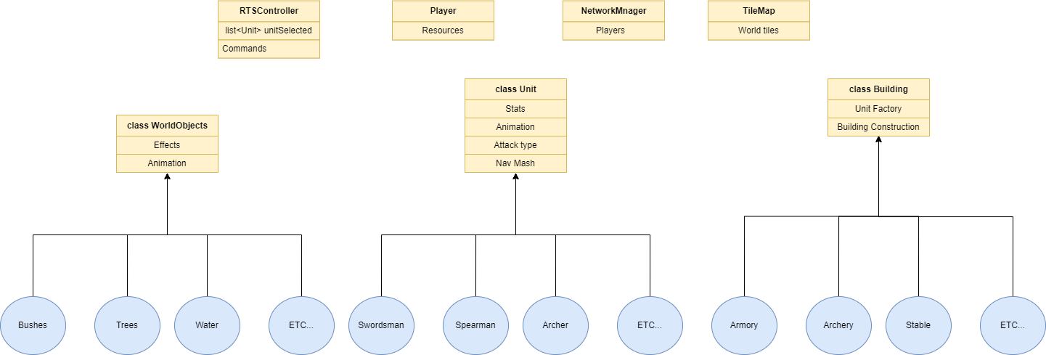
מבנה כללי

Slide 22
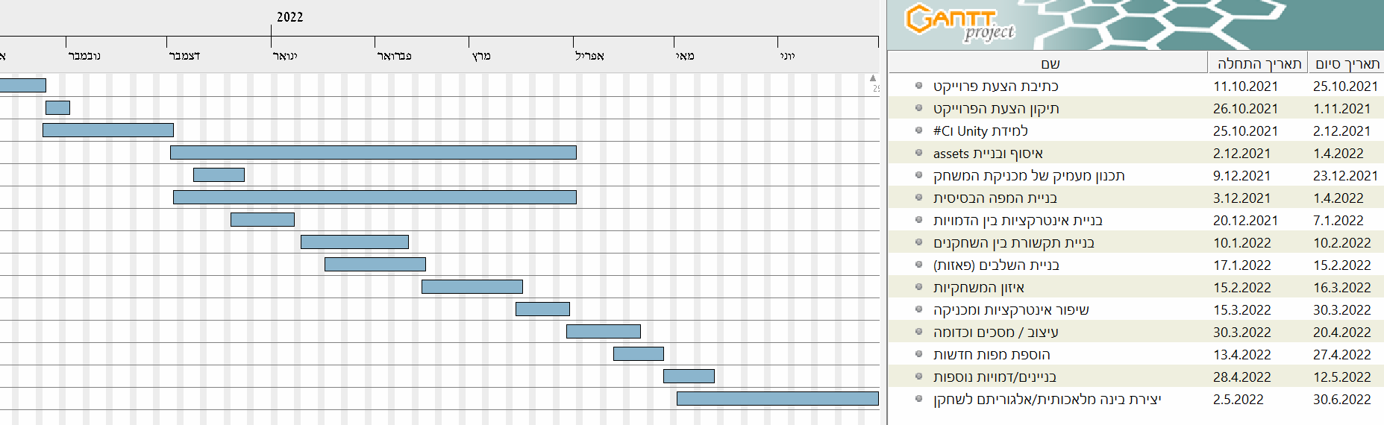
לוח זמנים

Slide 23
ביבליוגרפיה
Unity Documentation
Unity Forums
Udemy
Mirror Documentation
מדריכים שונים באינטרנט
https://gamedev.stackexchange.com/
Development of a Real-Time Strategy Game, by: Oluwafemi J. Ayangbekun , Ibrahim O. Akinde, August 2014
https://unity.com/how-to/how-architect-code-your-project-scales

Slide 24

הדגמה ב- Unity

Slide 25

שאלות?

